Slide 1



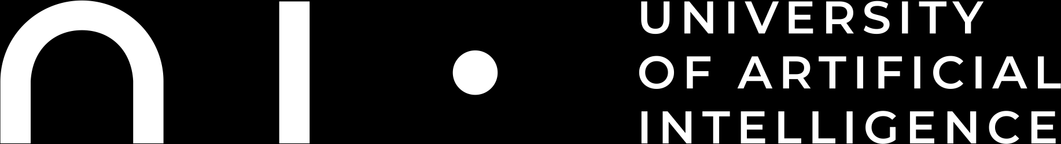
Майоров Сергей Валентинович
Предсказание цен акции российских компаний
24 ноября 2022 года
Руководитель дипломного проекта: Михаил Лукоянов Поток - Май 2021

Slide 2

Постановка задачи
Получение данных с Московской биржи, и их обработка с целью устранения пропусков и некорректных значений
Разработка моделей для предсказания входа и выхода в позицию
Разработка критериев оценки модели с целью максимизации прибыли
Выбор модели исходя из критериев оценки
Подбор оптимальных параметров модели
Тестирование окончательной модели на данных, которые не участвовали в обучении и проверке

Slide 3

Цель
Разработка модели предсказания минимума и максимума дня для внутридневной системы спекулятивной торговли

Slide 4

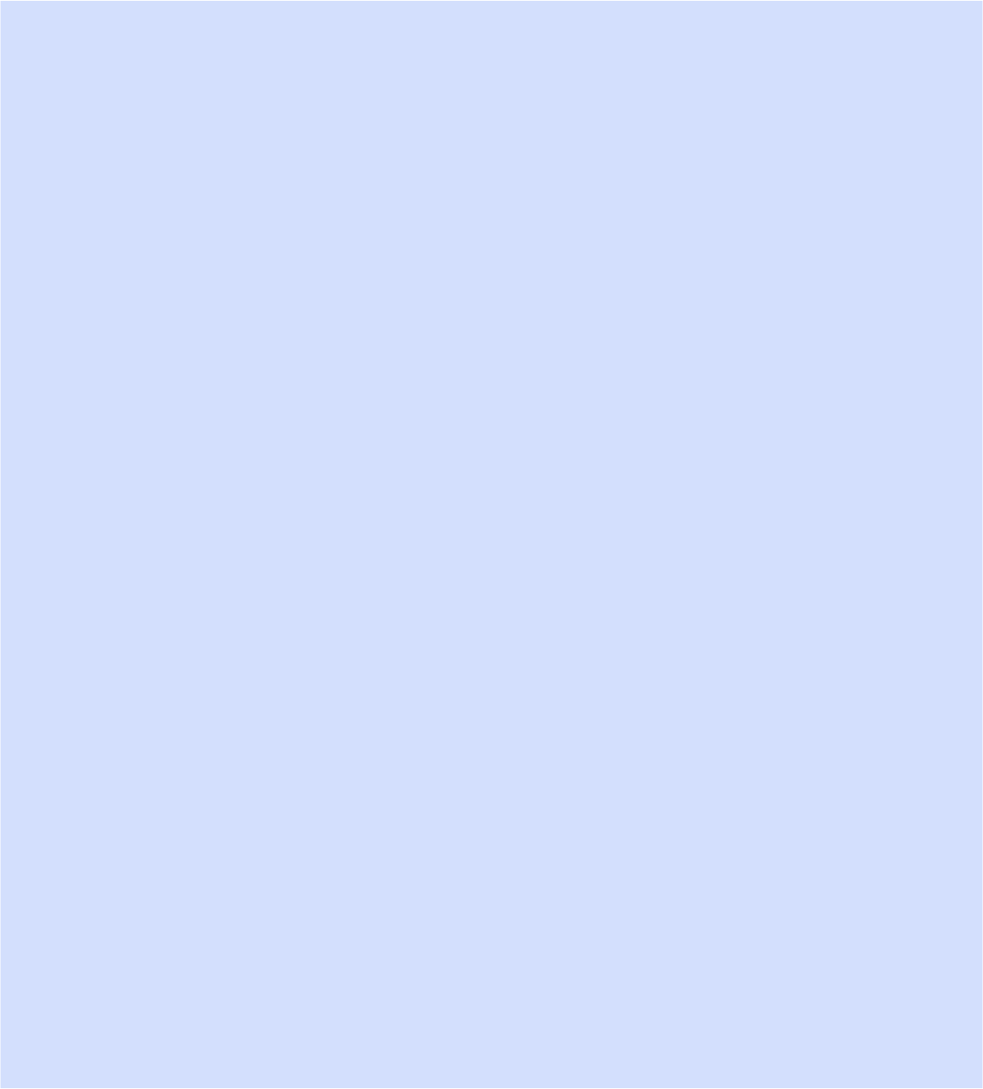
Задачи
Получение данных с Московской биржи.
Обработка полученных данных.
Создание базовой модели предсказания входа и выхода из позиции.
Разработка методики оценки модели с целью максимизации прибыли торговой системы.
Создания различных вариантов модели с целью выбора окончательного варианта модели.
Выбор окончательного варианта модели.
Получение данных за период от момента предыдущего получения данных до момента выбора окончательного варианта, и их обработка.
Тестирование окончательной модели на данных, которые не использовались в обучении и проверке.
Выводы по результатам тестирования.

Slide 5
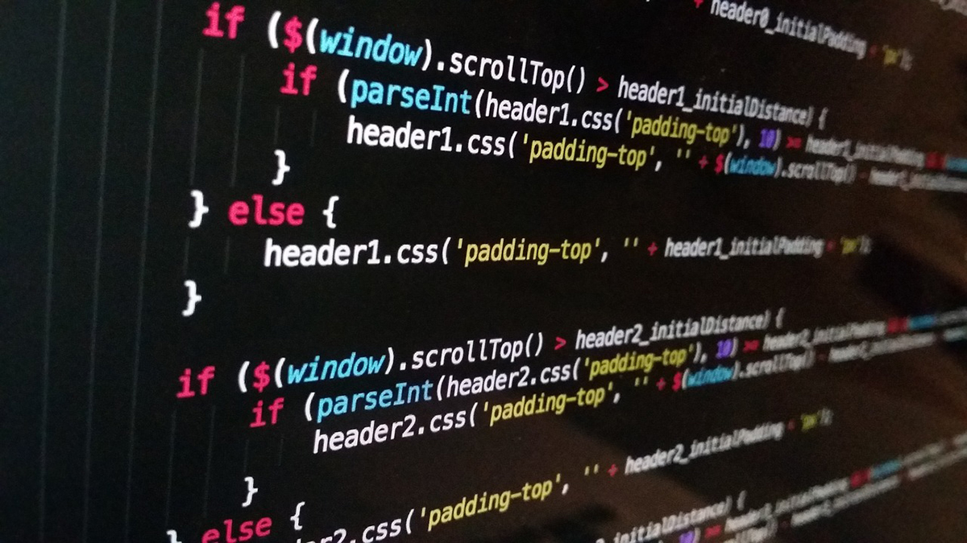
Обучающая база
На основании документа https://fs.moex.com/files/6523 был разработан алгоритм получения дневных котировок акции Газпром нефть с начала торгов этим активом (10 июля 2003 года) по 8 июля 2022 года (4734 записи). Оставлены следующие признаки:
Дата (время) как индекс;
Цены открытия, максимума, минимума и закрытия периода (в рублях);
Объем торгов (в контрактах).
Удалены записи по дополнительным режимам торгов, а также нулевые значения в неторговые дни.
Обучающая выборка занимает 0,9 от всей.
Что составляет 4260 записей.

Slide 6

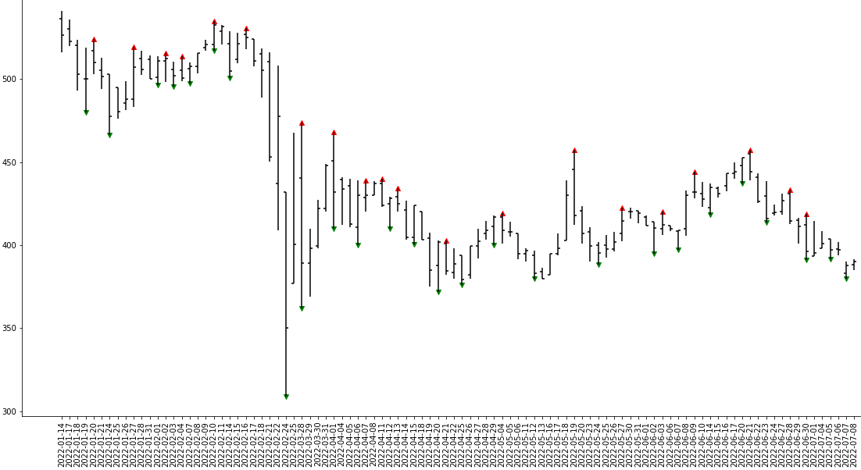
Идеальный результат

Slide 7
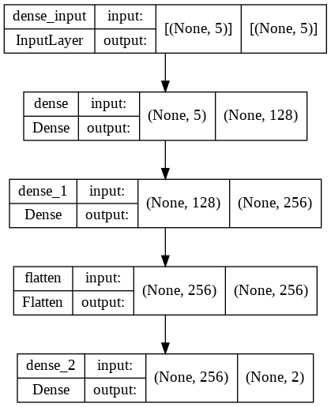
Базовая модель
Целевые признаки: минимум и максимум следующего дня (выборка начинается с второго значения).
Входящие признаки предыдущего дня (то есть, без последнего дня): все 5 признаков.
Нормализация – MinMaxScaler.
Оптимизатор – Adam со скоростью 0.0001.
Функция потерь – средняя абсолютная ошибка.
Метрики – среднеквадратичная ошибка.
Число пакетов (batch size) – 32.
Число проходов (epochs) – 16.
Проверочная выборка составляет 0.1 от всей длины.

Slide 8
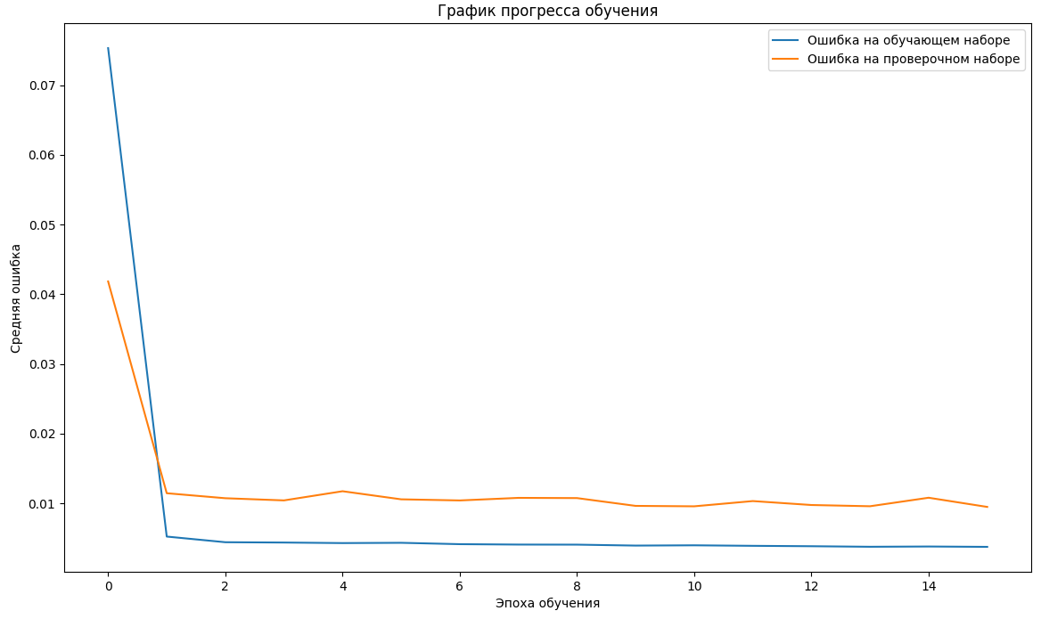

Результаты обучения
По графику обучения мы видим, что 16 проходов вполне достаточно.
Средняя абсолютная ошибка на последнем прогоне составила чуть больше 0,01, что является очень хорошим результатом

Slide 9
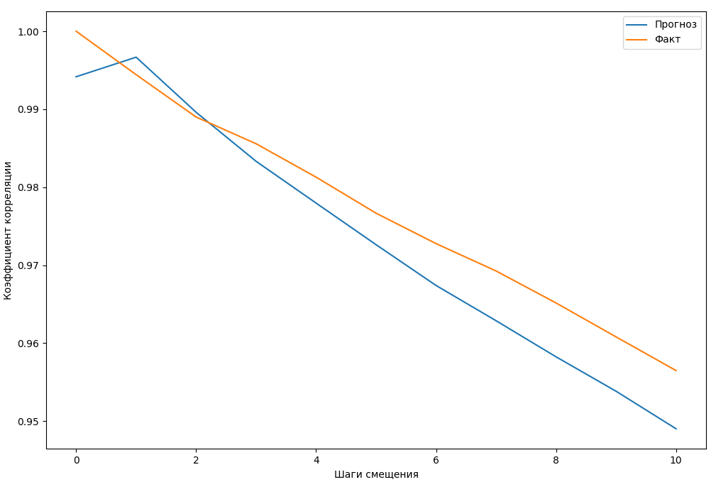
Автокорреляция модели
Автокорреляция не идеальная, но с учетом смещения на 1 день вполне уместная.

Slide 10
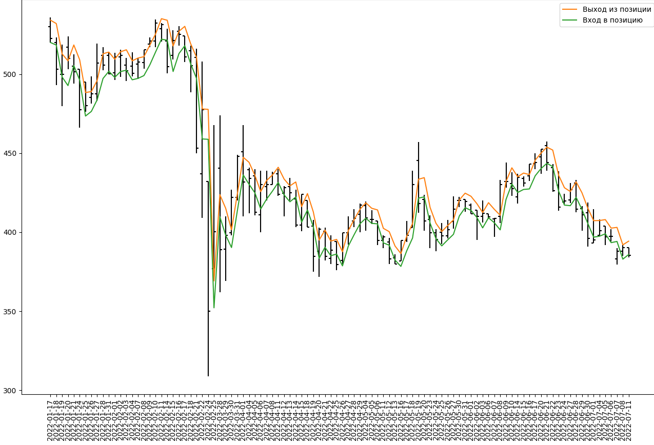
Точность прогноза модели

Slide 11

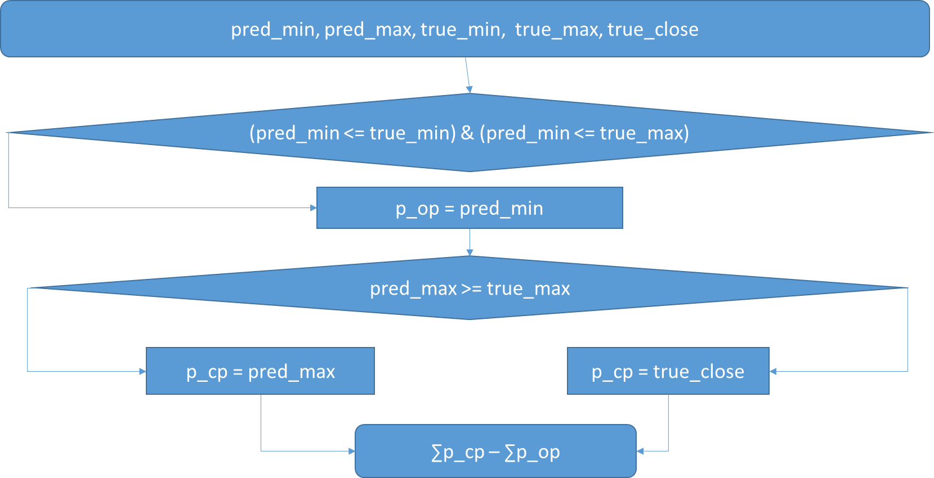
Алгоритм расчета дохода

Slide 12
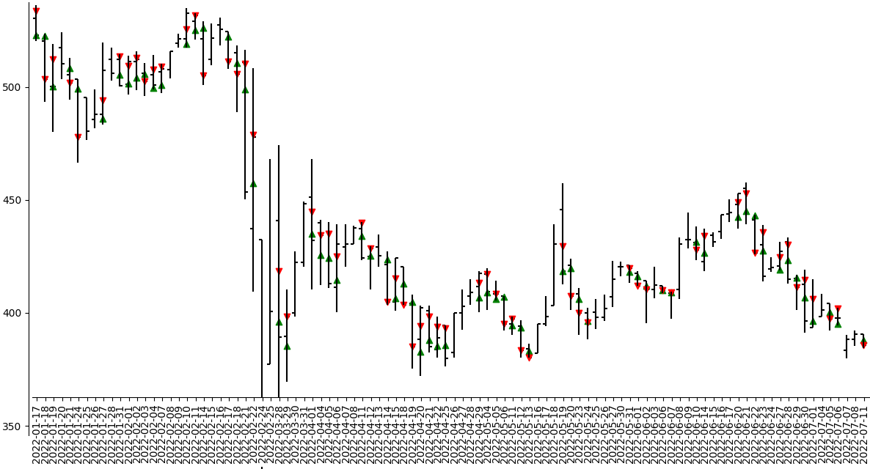
Результаты торговли базовой модели
Средняя ошибка входа 5.02 руб.,
относительная ошибка 1.27 %.
Средняя ошибка выхода 4.62 руб.,
относительная ошибка 1.14 %.
Доля открытых позиций 59.62 %.
Доход составит 362.52 рублей

Slide 13

Варианты улучшения результата
Добавление входных данных
Производные данные
Минутные данных
Другие модели
Относительные выходные данные
Сверточные слои
Рекуррентные слои
LSTM
GRU

Slide 14
База с минутными данными
Для некоторых вариантов потребуется трехмерные данные, поэтому кроме дневных данных была получена база с минутными данным со следующими параметрами:
начало 15 декабря 2011 года 10:00;
окончание 22 июля 2022 года 18:49;
количество записей - 824763.
База преобразована следующим образом:
строки - дни;
параметры (колонки) - часы, минуты;
третье измерение - нормализованные цены открытия, закрытия, минимума и максимума, а также нормализованные значения объема и производные

Slide 15
Результаты экспериментов
№ п.п. | Наименование | Результат, руб.
1 | Базовая модель | 362,52
2 | Производные входные данные | 346,54
3 | Входные минутные данные | 489,55
4 | Относительные выходные данные | 349,42
5 | Сверточные слои | 472,25
6 | Рекуррентные слои LSTM | 366,93
7 | Рекуррентные слои GRU | 180,25
Вывод: следует взять входные минутные данные и сверточные слои.

Slide 16
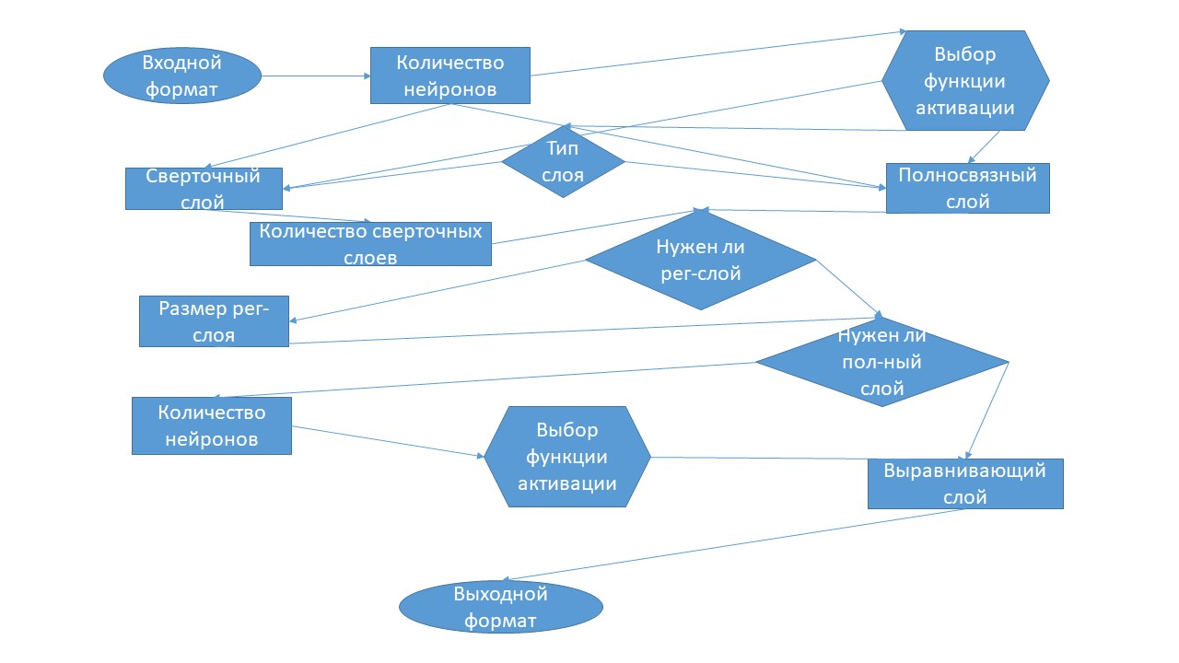
Подбор архитектуры с помощью генетических алгоритмов

Slide 17
Результат генетического подбора
№ п.п. | Тип | Нейронов | Активация | Ядер | Слоев | Пулинг | Рег-слой
1 | Сверточный | 64 | relu | 7 | 4 | да | 0.2
2 | Сверточный | 64 | relu | 7 | 4 | да | 0.4
3 | Сверточный | 64 | relu | 7 | 4 | да | 0.4
4 | Сверточный | 64 | relu | 7 | 4 | да | 0.4
Выбираем следующую архитектуру:
Входной слой;
Сверточный блок, состоящий из 4 итераций: сверточный слой (64 нейрона, 7 ядер, функция активации - relu), слой MaxPooling1D;
Регуляционный слой (DropOut(0.2));
Выравнивающий слой;
Выходной блок: полносвязный слой (2 нейрона, функция активации - linear).

Slide 18
Вариативность модели
Если выбранную архитектуру создать несколько раз и посчитать доход, то разброс значений будет от -15.43 до 454.44. Лучшую модель сохраним в файл.

Slide 19
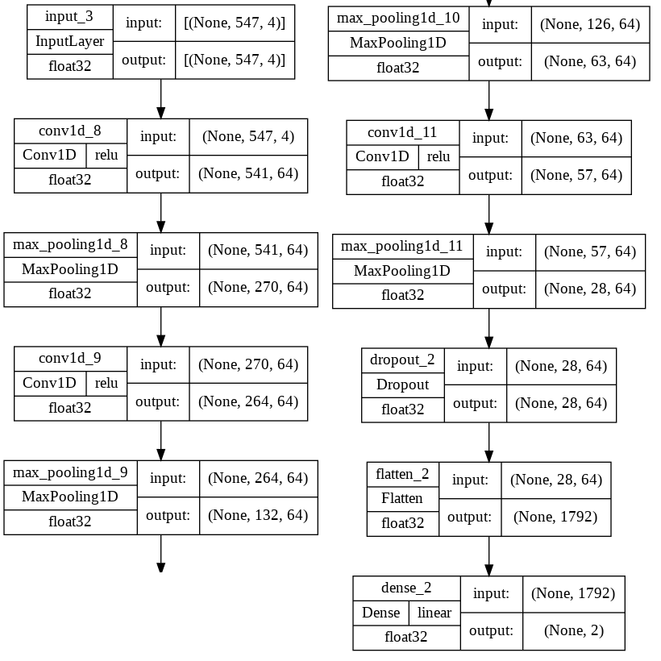
Выбор модели

Slide 20
Проверка модели на новых данных
Последняя дата, участвующая в обучении, валидации и тестировании 22 июля 2022 года, с этого дня появились новые данные, на которых мы и будем тестировать нашу модель.

Slide 21
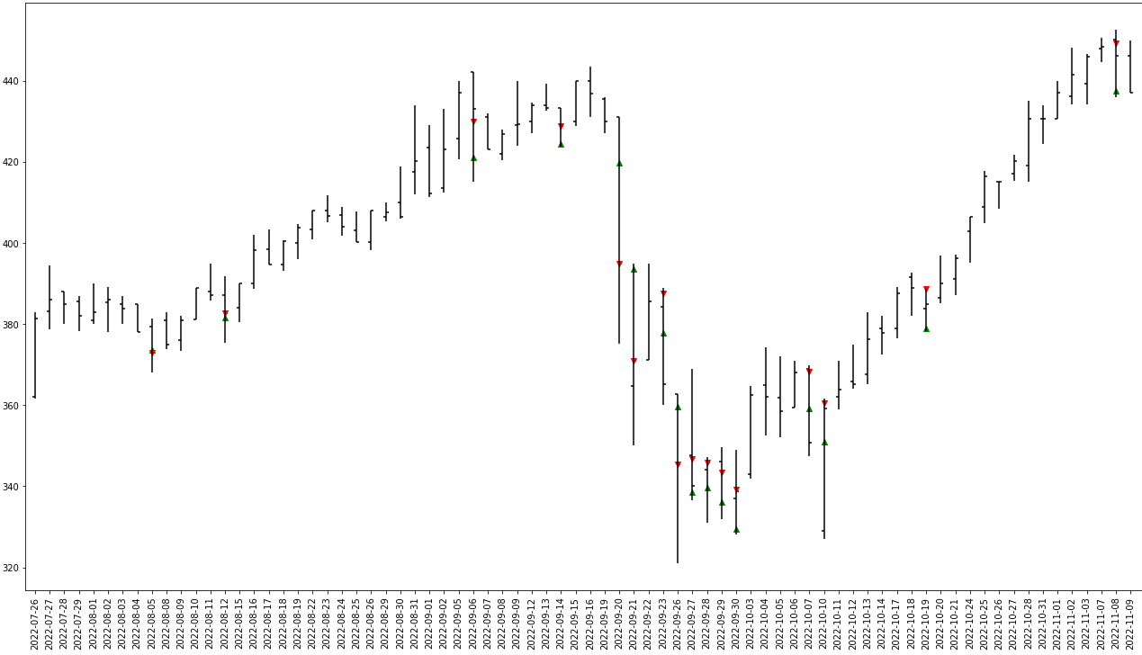
Визуализация торговли на тестовом периоде

Slide 22

Вывод
Результат на тестовых данных – 33,28 рублей, что в принципе неплохо, но это в два раза меньше, чем если бы мы в начале тестового периода купили один лот, а в конце продали.
Причина такого результата – низкий процент входа в позицию – 21%, то есть почти 80% прогнозных входов оказались ниже фактических, при этом относительная ошибка входа составила всего 2%

Slide 23
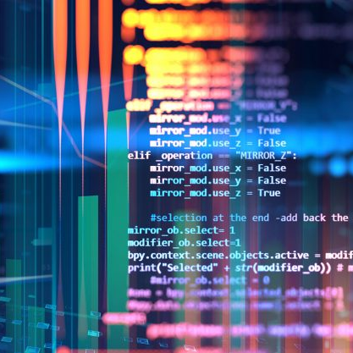
Заключение
Нейронные сети хорошо обучаются и настраиваются для прогноза биржевых данных. Только сами биржевые данные слишком сильно изменяются, по этой причине сильно оптимизированная модель может показывать относительно плохие результаты: всего 2% отклонения прогноза от факта, а на выходе 80% неоткрытых позиций. С другой стороны – если бы была возможность создать прогнозный автомат, то это бы полностью уничтожило реальную экономику, а вслед за ней и биржевую торговлю.

